Slide 1
Renforcer la résilience des programmes de vaccination lors de la reprise après la COVID-19
Aaron Wallace, Chef d'équipe, Équipe scientifique chargée de la prestation des services de vaccination, Division de la Vaccination mondiale, US CDC

Slide 2

Définitions
Systèmes de vaccination essentiels :
Une structure complète pour garantir que les vaccins recommandés au niveau national sont administrés de manière sûre, accessible et prévisible à des communautés informées et engagées

Slide 3
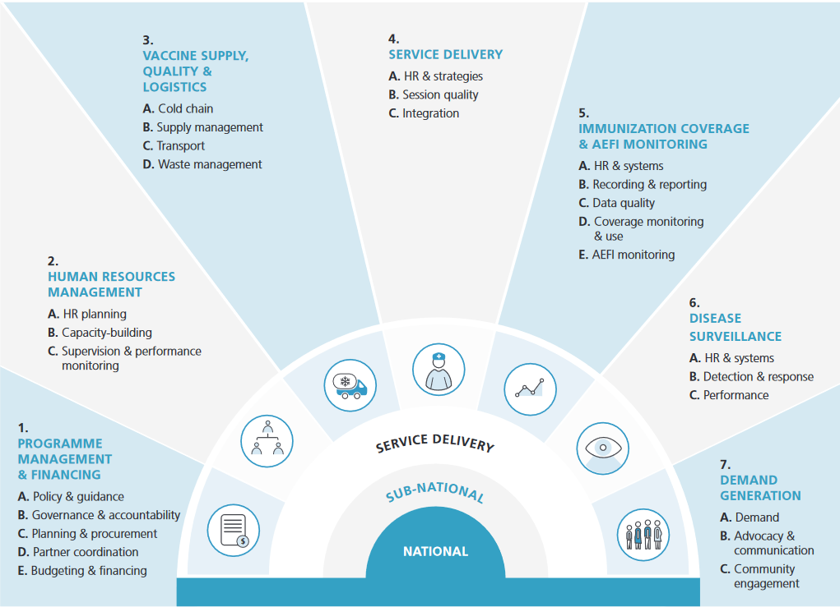
Les principales composantes d'un programme national de vaccination
Approvisionnement en vaccins, qualité, logistique
A. Chaîne du froid
B. Gestion de l'approvisionnement
C. Transport
D. Gestion des déchets
Prestation de services
A. RH et stratégies
B. Qualité des sessions
C. Intégration
Couverture vaccinale et suivi de l'IEAV
A. RH et systèmes
B. Enregistrement et rapports
C. Qualité des données
D. Suivi et utilisation de la couverture
E. Surveillance de l‘EIAV
Gestion des ressources humaines
A. La planification des RH
B. Renforcement des capacités
C. Supervision et suivi des performances
Surveillance des maladies
A. RH et systèmes
B. Détection et réponse
C. Performance
Gestion et financement du programme
A. Politique et orientation
B. Gouvernance et responsabilité
C. Planification et achats
D. Coordination des partenaires
E. Budgétisation et financement
Prestation de services
Sous-national
Génération de la demande
A. Demande
B. Plaidoyer et communication
C. Engagement communautaire

Slide 4
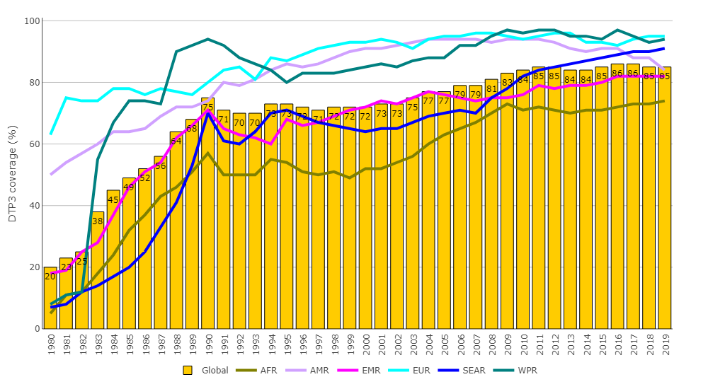
En 2019, les programmes nationaux de vaccination ont rencontré un succès incroyable en matière d'administration des vaccins recommandés
85 % des enfants à l'échelle mondiale ont reçu les vaccins recommandés en 2019
La plupart des programmes nationaux de vaccination ont été lancés dans les années 1980

Slide 5
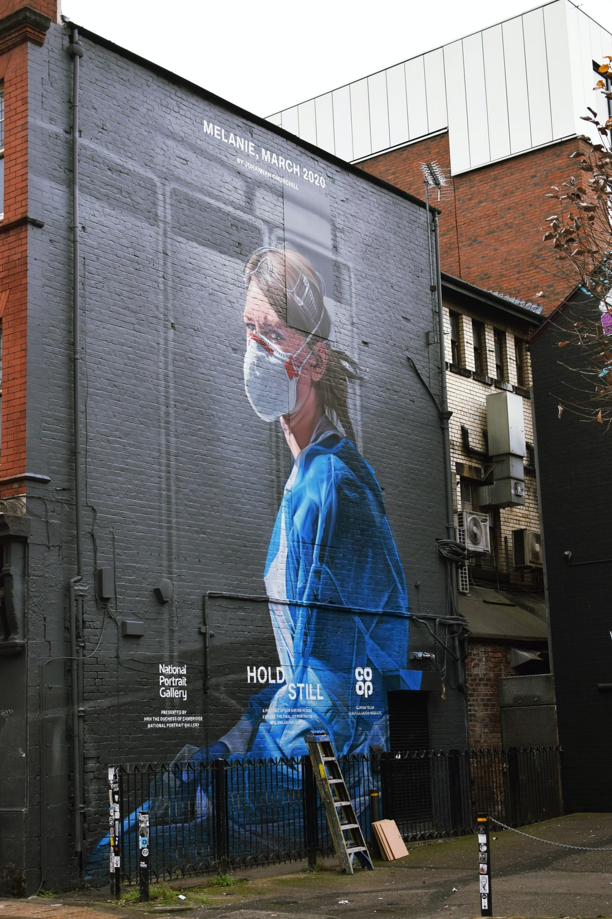
2020 : la pandémie de COVID-19 perturbe fortement les systèmes de santé dans le monde entier

Slide 6
Les programmes mondiaux de vaccination des enfants ont été fortement
affectés par la pandémie de COVID-19 au cours de la période 2020-2021
Impacts généralisés : la couverture vaccinale de routine a diminué dans 5 des 6* régions de l'OMS (> 50 % des pays) en 2020 par rapport à 2019
Augmentation de 26 % du nombre de personnes sous-vaccinées en 2020
22,7 millions de personnes sous-vaccinées au total en 2020, soit 3,7 millions de plus qu'en 2019
> 50 % des pays interrogés continuent de rencontrer des perturbations en ce qui concerne les visites de vaccination de routine jusqu'à fin 2021
Augmentation du risque d'épidémies de maladies évitables par la vaccination (MEV)
La couverture vaccinale systématique des enfants en 2020 a diminué jusqu'à des niveaux jamais constatés encore depuis 2009
Couverture du DTC3
Pacifique occidental, 95 %
EUR, 95 %
Asie du Sud-Est, 85 %
MONDIAL, 83 %
AMR, 81 %
Méditerranée orientale, 81 %
AFR, 72 %
Source des données : Estimations OMS/UNICEF de la couverture du DTC, publiées le 15 juillet 2021. *La couverture pour le Pacifique occidental diminuerait également si la couverture en Chine n'était pas incluse en 2020
Notes:
Les programmes de vaccination des enfants administrent systématiquement des vaccins contre la rougeole, la polio, la coqueluche, le tétanos, le rotavirus et de nombreuses autres maladies.
Pendant de nombreuses années, la couverture mondiale est restée stable à 86 % environ (mesurée sur la base de la troisième dose de vaccin antidiphtérique-antitétanique-anticoquelucheux). Toutefois, la baisse de 3 % en 2020 a ramené le programme à des niveaux jamais vus depuis 2009. Les répercussions sur la couverture ont été généralisées, cinq des six régions de l'OMS ayant enregistré une baisse de la couverture, en particulier l'Asie du Sud-Est et la région des Amériques.
51 % des pays ont constaté une baisse de leur couverture du DTC3 en 2020 (ce chiffre était de 30 % en 2019). Il en résulte une augmentation de 26 % du nombre d'enfants non protégés contre les MEV, soit 3,7 millions d'enfants de plus qu'en 2020 par rapport à 2019, ce qui porte le nombre total d'enfants non protégés à près de 23 millions.
Ces chiffres datent de l'année dernière, alors qu'en est-il de l'année 2021 ? Nous ne le saurons pas avant quelques mois, sur la base des estimations officielles de l'OMS/UNICEF. Cependant, des enquêtes répétées auprès des pays pour évaluer le niveau de perturbation des services de santé essentiels indiquent des perturbations persistantes, même avec un pic dans le dernier sondage réalisé au quatrième trimestre 2021.
Ces résultats pourraient être un signe avant-coureur de ce que nous constaterons avec les estimations officielles et si les chiffres de 2021 n'augmentent pas par rapport aux niveaux de couverture de 2020, alors nous constaterons une accumulation de près de 7 millions d'enfants non protégés supplémentaires sur une période de deux ans, entraînant un risque d'épidémies de MEV beaucoup plus élevé que ce qui avait été prédit il y a deux ans.

Slide 7
Des vaccins vitaux n'ont pas été introduits en 2020 et 2021 comme prévu,
ce qui a eu un impact sur les efforts de réduction de la morbidité et de la mortalité
Les introductions de vaccins contre le pneumocoque, le rotavirus, la rougeole (2e dose) et le virus du papillome humain (VPH) sont les plus touchées
  Pneumonie et diarrhée - principales causes des décès évitables chez les enfants (~22 %)
Les introductions réalisées en 2021 semblent également beaucoup plus limitées que prévu initialement
Les retards d'introduction de la 2e dose du vaccin contre la rougeole augmentent le nombre de populations sensibles et le risque d'épidémies importantes et perturbatrices, ce qui constitue une menace pour la sécurité sanitaire mondiale
L'administration du vaccin contre le VPH aux adolescentes en 2020 est doublement affectée par la fermeture des écoles et des établissements de santé, ce qui exacerbe les iniquités entre les sexes
Nombre de vaccins
introduits à l'échelle mondiale
Les introductions de vaccins prévues n'ont pas eu lieu
Source des données : Introductions de vaccins prévues en 2020 et 2021 sur la base des estimations de l'OMS à la fin de 2019. Chiffres de l'introduction en 2020 sur la base des estimations de l'OMS à la mi-2021. Estimation de l'introduction en 2021 sur la base d'un suivi non officiel de l'OMS.
Notes:
La pandémie de COVID-19 a empêché l'introduction de plus de 50 % des introductions de vaccins prévues en 2020 et 2021, ce qui a considérablement retardé les efforts de réduction de la mortalité infantile.
Les principaux vaccins qui n'ont pas été introduits sont les vaccins contre le pneumocoque, le rotavirus, la rougeole (2e dose) et le VPH. Les maladies à pneumocoque et diarrhéiques étant à l'origine de près d'un quart des décès d'enfants évitables, de tels retards d'introduction ne peuvent être tolérés.
Les introductions de vaccins contre le VPH ont été les plus sévèrement touchées étant donné qu'une quinzaine introductions étaient prévues en 2020.
Bien que les chiffres officiels d'introduction de vaccins en 2021 ne soient pas disponibles, d'après nos observations, moins d'un tiers des introductions de vaccins initialement prévues ont eu lieu en 2021, par rapport aux chiffres prévisionnels publiés fin 2019.
L'introduction tardive de la 2e dose de vaccin contre la rougeole, associée à une introduction plus faible de la 1re dose de vaccin contre la rougeole, a pour double effet d'entraîner rapidement des épidémies majeures de rougeole, cette maladie étant hautement infectieuse. Le risque d'apparition de ces épidémies est encore plus grand en raison des retards dans les campagnes de vaccination.

Slide 8
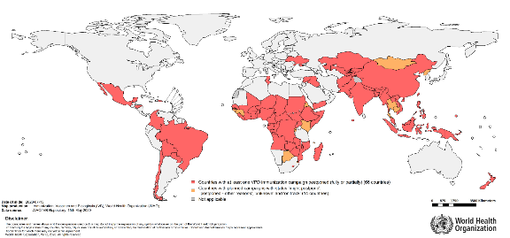
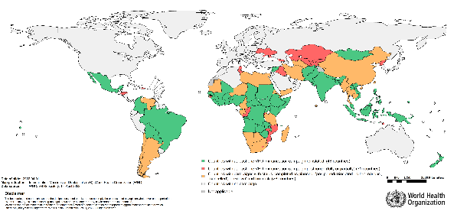
De nombreuses campagnes ont été rétablies après les perturbations initiales en 2020, mais bon nombre d'entre elles sont toujours reportées pour 2022
15 mai 2020
1er avril 2022
66 pays avec au moins une campagne de vaccination contre les MEV reportée à cause de la COVID-19.
  31 pays avec au moins une campagne reportée à cause de la COVID-19 (35 campagnes reportées : population cible touchée estimée à 133 millions de personnes environ).
  48 pays ont rétabli 92 campagnes (préventives ou de riposte aux épidémies). Parmi ceux-ci, 15 pays ont mené des campagnes intégrées couvrant plusieurs antigènes (septembre 2020 - mars 2022)
Remarque : *Rétablie (Covid-19) = Campagne qui avait été reportée en raison de la Covid-19, mais qui a repris ou est terminée
Notes:
Intégration : Parmi les campagnes rétablies ci-dessus, 14 pays ont mené des campagnes intégrées couvrant plusieurs antigènes (septembre 2020 - février 2022)
• L'Angola (VPOb, VPI et VAR) ; la Bolivie (VPOb et ROR) ; le Brésil (Rougeole et RR) ; la RCA (Rougeole, TMN, VPOm, VPOb) ; la RD Congo (FJ et zéro-dose VAR) ; le Mexique (RR/ROR, polio et hexavalent) ; le Nigeria (Rougeole, FJ et MenA) ; le Paraguay (VPOb et RR/ROR) ; les Philippines (RR et VPOb) ; la province du Pendjab et Islamabad au Pakistan (phase 2 du VCT et du VPO) ; la Somalie (rougeole et VPO) ; le Soudan (VPI et FJ) ; le Viet Nam (RR et VPOb) et le Zimbabwe (VCT, VPI et VPH) ont rétabli des campagnes couvrant plusieurs antigènes.

Slide 9
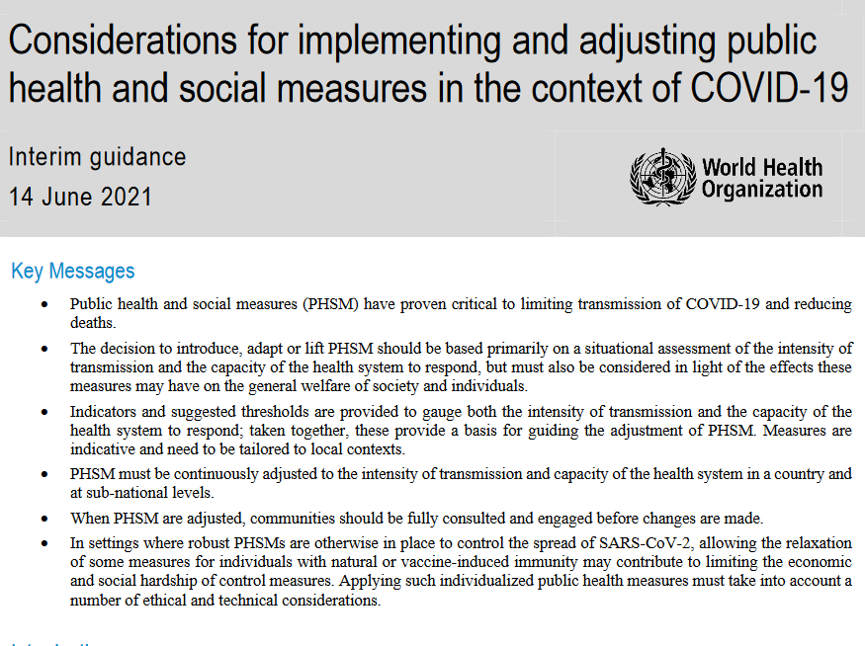
Faire face à la pandémie de COVID-19 au cours de la phase initiale : Mesures sociales et de santé publique
Mesures sociales et de santé publique : Une approche globale de l'atténuation des effets de la COVID-19
Approche par paliers fondée sur le risque, en fonction de la propagation de la COVID-19
Exemples de mesures sociales et de santé publique :
  Distanciation sociale, port du masque, limitation des sorties, fermeture des entreprises non essentielles, travail à distance, annulation des rassemblements de masse

Slide 10
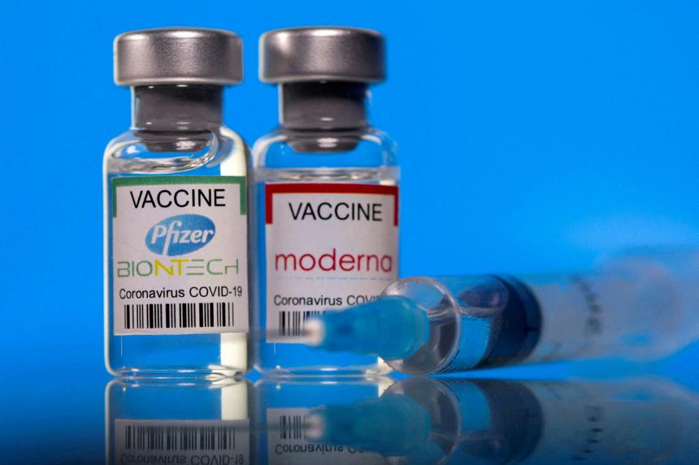
L'étape suivante : Accélérer le développement d'un vaccin contre la COVID-19
Investissements massifs des pays et des sociétés en faveur du développement de vaccins contre la COVID-19 tout au long de l'année 2020
Les premières autorisations d'utilisation d'urgence ont été accordées aux vaccins contre la COVID-19 vers fin 2020
De grands espoirs que la vaccination à grande échelle soit la solution miracle pour stopper la pandémie de COVID-19
  Et puisse éliminer la nécessité d'autres mesures sociales et de santé publique

Slide 11
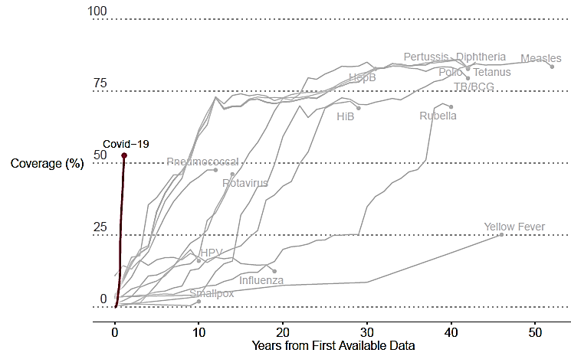
Introduction rapide du vaccin contre la COVID-19 - Un exploit impressionnant
Les vaccins contre la COVID-19 ont connu un déploiement mondial en un an plus rapide que n'importe quel autre vaccin
Source : Glassman et al. Center for Global Development. Développement et déploiement du vaccin contre la COVID-19 dans une perspective historique. Document de travail 607 Février 2022. https://www.cgdev.org/publication/covid-19-vaccine-development-and-rollout-historical-perspective
Notes:
Ann

Slide 12

Les principaux obstacles à une couverture vaccinale et une immunité élevées contre la COVID-19 font leur apparition
Approvisionnement en vaccins : Un approvisionnement insuffisant dans les premiers temps, en particulier pour les pays à revenu faible ou intermédiaire
Financement : Des fonds insuffisants pour couvrir les coûts des vaccins pour de nombreux pays
Logistique : Certains vaccins avaient des exigences strictes en matière de chaîne du froid et des dates de péremption courtes, ce qui réduisait la possibilité de les utiliser facilement dans certaines régions
Demande : Les personnes exposées à la mésinformation sur la sécurité et l'efficacité des vaccins
Variants : les schémas vaccinaux originaux sont moins efficaces contre les nouvelles souches de COVID-19
Efficacité : Vaccins très efficaces contre la forme grave de la maladie, mais incapables d'arrêter complètement l'infection par la COVID-19
=> Une approche globale des mesures sociales et de santé publique, incluant la vaccination, devient essentielle

Slide 13
Les systèmes de vaccination existants ne permettent pas de faire face à l'intensification de la vaccination contre la COVID-19 concomitante à la vaccination de routine des enfants
Le nombre de doses de vaccins de routine administrés est 6 fois moins important au T4 2019 que le nombre de vaccins contre la COVID-19 administrés fin 2021/début 2022 dans les 92 pays inscrits à l'AMC
Nombre de doses administrées
(en millions)
2022 : augmentation de la tension sous l'effet de la forte demande de vaccination continue par rapport aux niveaux habituels
Pour atteindre l'objectif de 70 % à la mi-2022, les pays inscrits à l'AMC doivent administrer 555 millions de doses par mois
Coût d'opportunité de l'intensification de la vaccination contre la COVID-19 : les pays aux ressources limitées décident des services à fournir, au risque d'épidémies futures de MEV
6x
Les besoins en vaccination de routine persistent et augmentent en raison des besoins de rattrapage et de l'augmentation de la cohorte de naissances
Prévision
Fév-Mars
Administré
Janv.
Source : COVID-19 Vaccine Implementation Analysis & Insights (OMS-UNICEF-GAVI), 16 février 2022
Notes:
Le déploiement du vaccin contre la COVID-19 repose en grande partie sur le personnel de santé existant dans les pays, et surtout sur les agents de santé qui sont déjà formés pour assurer les vaccinations de routine des enfants dans ces pays. Cependant, le volume massif de vaccins contre la COVID-19 à administrer représente près de 6 fois la quantité de vaccins que ces agents de santé administrent habituellement dans le cadre des efforts de vaccination de routine des enfants, ce qui suscite des inquiétudes quant à la capacité des systèmes de santé à y faire face.
À la date du 16 février 2022, 35 % de couverture vaccinale contre la COVID-19 dans les pays inscrits à l'AMC ; 1,4 milliard de personnes entièrement vaccinées sur un objectif de 3,9 milliards. Pour atteindre l'objectif de 70 % d'ici le 1er juillet en ce qui concerne les 3,9 milliards ciblés, les pays doivent administrer 555 millions de doses par mois d'ici la fin du mois de juin.
De nombreux pays disposent déjà de ressources limitées en matière de santé ; la vaccination contre la COVID-19 repose sur ces mêmes travailleurs de la santé qui fournissent déjà des services de santé essentiels, de sorte que les pays sont confrontés à des décisions difficiles en matière de coût d'opportunité : doivent-ils abandonner/retarder les vaccinations essentielles et d'autres services de santé pour se concentrer sur le déploiement du vaccin contre la COVID-19 ? Le risque d'une nouvelle perturbation des services de santé essentiels est élevé
Si les services de vaccination essentiels sont davantage perturbés, les pays s'exposent davantage à un risque d'épidémies de maladies évitables par la vaccination, comme la rougeole et la polio. La semaine dernière, nous avons déjà assisté à l'identification du premier cas de poliovirus sauvage en Afrique, chez un jeune enfant paralysé au Malawi. Les pays pourraient être confrontés à ces épidémies pendant des années s'ils sont contraints de réduire les services de santé essentiels au cours des prochains mois.

Slide 14

Renforcer la résilience pendant la pandémie de COVID-19
Maintenir et rétablir les services de vaccination
Vaccination contre la COVID-19
Rattraper les vaccins manqués
Maladie évitable par la vaccination
Riposte aux épidémies

Slide 15
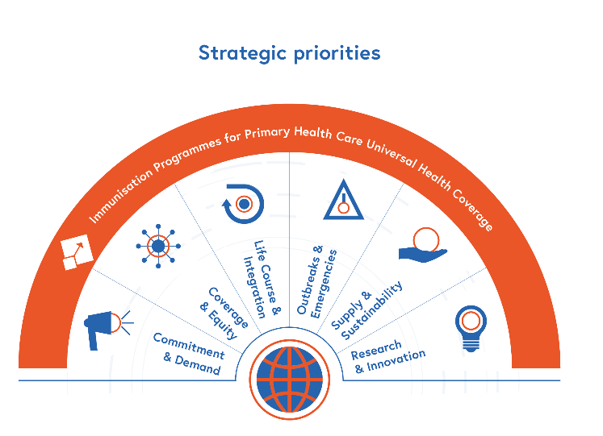
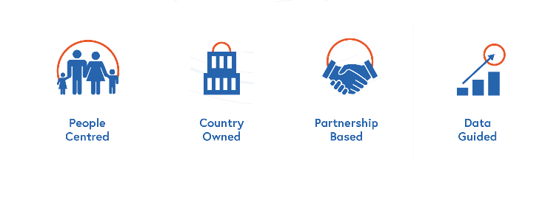
L'Immunization Agenda à l'horizon 2030 (IA2030) propose un cadre stratégique
7 priorités stratégiques
guidées par
4 principes fondamentaux pour l’action

Slide 16
Priorités stratégiques de l'IA2030 et reprise des services de vaccination
PS4 : étendre la vaccination tout au long de la vie, y compris la vaccination contre la COVID-19 ; promouvoir la vaccination de rattrapage et l'intégrer à la reprise
PS5 :prévention des épidémies (reprise des campagnes reportées) ; rétablissement des pays fragiles
PS3 : l'équité et les enfants « zéro-dose » sont privilégiés pour la reprise et le renforcement
PS6 : adaptation des prévisions concernant les vaccins et évaluation de l'offre mondiale ; établissement de priorités budgétaires pour les services de santé essentiels, y compris la vaccination ; utilisation efficace des ressources
Programmes de vaccination pour les soins de santé primaires ou la couverture sanitaire universelle
Cycle de vie et
intégration
Épidémies et
Situations d’urgence
PS2 : engagement politique en faveur de la vaccination ; promotion de la demande de vaccination de routine pendant le déploiement du vaccin contre la COVID
Couverture
et équité
Approvisionnement et durabilité
PS7 : mettre à profit les innovations de l'introduction des vaccins contre la COVID-19 pour la vaccination de routine
Dévouement
et revendication
v
Recherche
et innovation
PS1 : relance de la vaccination de routine dans le cadre des soins de santé primaires, rétablissement des services de vaccination et de SSP, exploitation des possibilités offertes par le déploiement des vaccins contre la COVID pour renforcer les systèmes de santé

Slide 17
Principes directeurs de la reprise, de la promotion de la résilience et du renforcement de la vaccination en 2022 et au-delà
Structure
Combler les lacunes en matière d'immunité et rétablir les programmes de vaccination
  Stratégies pour combler les lacunes en matière d'immunité
  Stratégies de reprise des programmes de vaccination
  Surveillance des maladies évitables par la vaccination
Renforcer la vaccination de routine et développer la résilience
Notes:
Le document est scindé en deux parties principales. La première partie porte sur l'élimination des lacunes en matière d'immunité et la reprise des programmes de vaccination, tandis que la deuxième partie porte sur le renforcement de la vaccination de routine dans le contexte des soins de santé primaires et du renforcement de la résilience. Suivant.
La première partie comprend trois sections : les stratégies d'élimination des lacunes en matière d'immunité, en particulier dans le cadre des campagnes, les stratégies de relance des programmes de vaccination, notamment la vaccination de routine, et enfin une section sur la surveillance des maladies évitables par la vaccination. Diapositive suivante

Slide 18
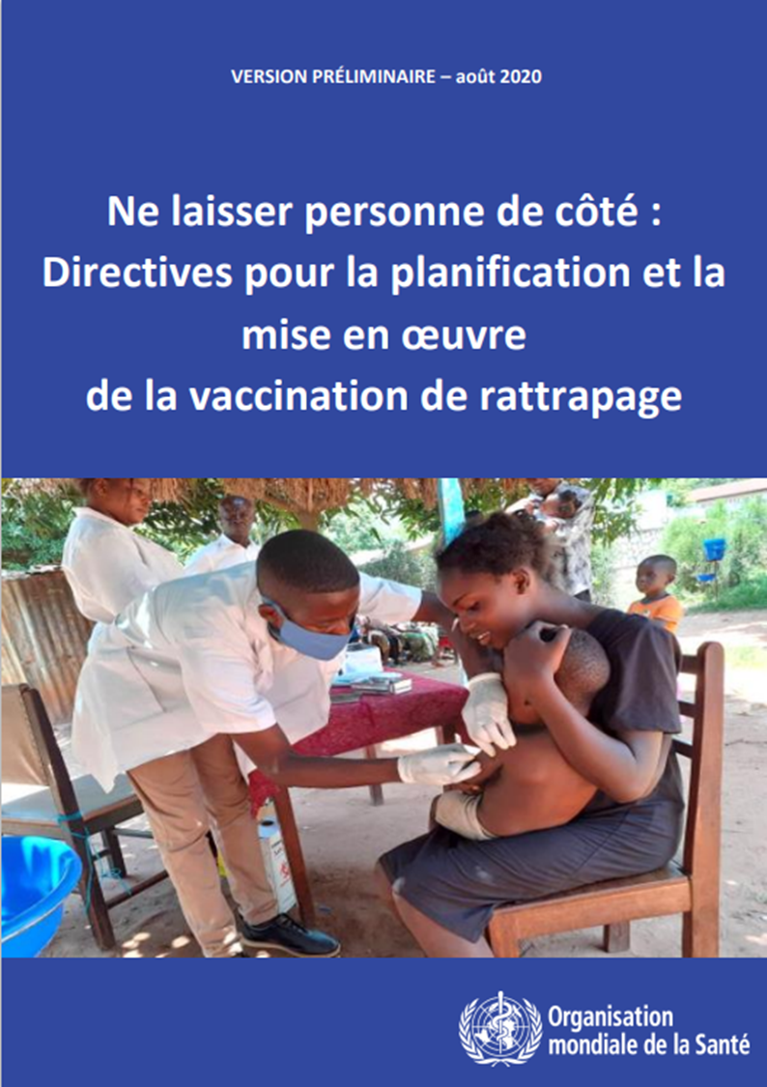
Mettre en œuvre les directives relatives à la vaccination de rattrapage
  Publié en août 2020
  Stratégies :
    Intensification des stratégies visant à combler les lacunes en matière d'immunité
      Campagnes ponctuelles de vaccination de rattrapage pour atteindre les personnes qui n'ont pas été vaccinées pendant la pandémie de COVID-19
    Mise en œuvre continue de la vaccination de rattrapage par le biais de la vaccination de routine et des soins de santé primaires
https://www.who.int/fr/teams/immunization-vaccines-and-biologicals/essential-programme-on-immunization/implementation/catch-up-vaccination
Notes:
Le fondement du projet de principes directeurs discuté aujourd'hui est présenté dans ce guide de vaccination de rattrapage qui a été publié en août 2020. Les stratégies exposées ici comprennent à la fois des stratégies intensifiées visant à combler les lacunes en matière d'immunité que des stratégies de mise en œuvre continue de la vaccination de rattrapage par le biais de la vaccination de routine et des soins de santé primaires. Diapositive suivante

Slide 19
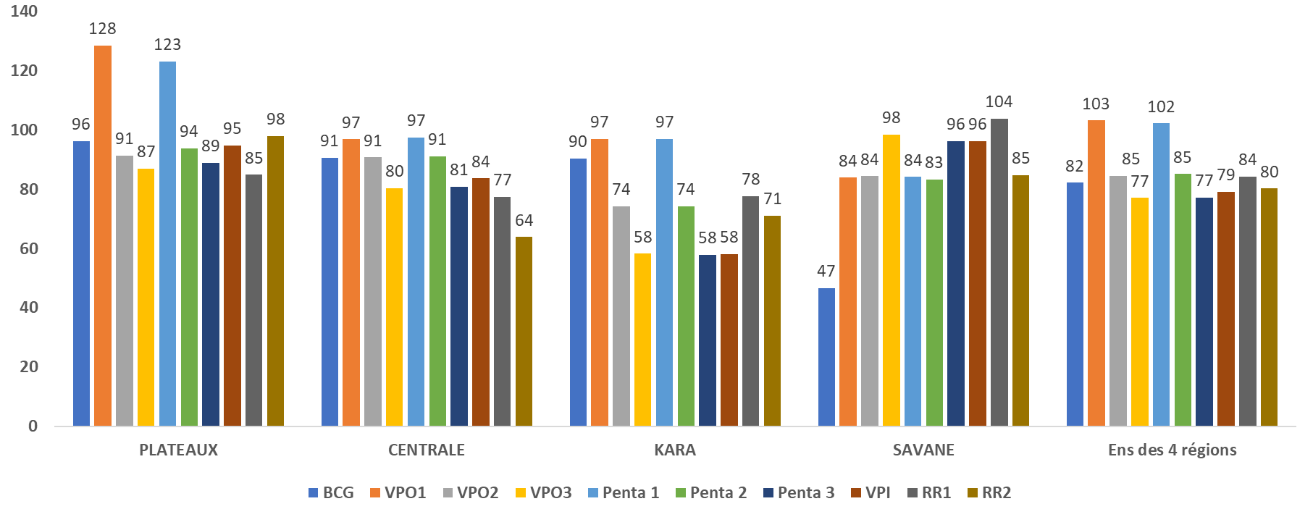
Stratégies pour combler les lacunes en matière d'immunité :
Recourir aux campagnes pour faciliter la vaccination de rattrapage
  Mexique, avril-septembre 2021 : campagne de vaccination contre la rougeole et la rubéole (RR) utilisée pour administrer aux enfants les vaccins de routine qu'ils avaient manqués (par ex., le vaccin hexavalent)
  Népal, avril 2022 : associer une campagne de vaccination avec le vaccin conjugué contre la fièvre typhoïde pour identifier et atteindre les enfants qui n'ont pas été vaccinés
  Togo, juillet-août 2021 : utilisation de la campagne d'administration de MenAfriVac, de vitamine A et d'albendazole pour administrer aux enfants les vaccins de routine manqués
Proportion d'enfants sous-vaccinés qui ont été vaccinés pendant la campagne intégrée de Men A, au Togo, de juillet à août 2021
Planifier des campagnes intégrées dans la mesure du possible : chaque campagne de vaccination doit être considérée comme une occasion d'administrer plusieurs antigènes et de fournir d'autres interventions sanitaires
Notes:
En ce qui concerne les stratégies visant à combler les lacunes en matière d'immunité, nous avons fréquemment reçu des commentaires sur l'importance d'intégrer les campagnes et de les utiliser comme une occasion de faciliter la vaccination de rattrapage. Nous avons déjà entendu parler plus tôt dans la journée de la façon dont le Mexique a utilisé la campagne de vaccination contre la RR pour administrer aux enfants les vaccins de routine qu'ils avaient manqués. Cette semaine, le Népal s'apprête à lancer une campagne de vaccination avec le vaccin conjugué contre la fièvre typhoïde, une occasion d'identifier et d'atteindre les enfants qui n'ont pas bénéficié des vaccinations de routine. Et l'été dernier, le Togo a utilisé une campagne de vaccination avec le vaccin MenAfricVac pour administrer également de la vitamine A pour la nutrition et de l'albendazole pour le déparasitage. Cependant, les agents de santé ont également décidé de profiter de l'occasion pour administrer aux enfants les vaccins de routine manqués. Ils ont en effet atteint une forte proportion d'enfants qui étaient sous-vaccinés. Suivant.
Compte tenu de toutes ces expériences, nous avons inclus dans les principes directeurs la recommandation de planifier des campagnes intégrées dans la mesure du possible. Chaque campagne de vaccination doit être considérée comme une occasion d'administrer plusieurs antigènes et de fournir d'autres interventions sanitaires. Diapositive suivante

Slide 20
Campagnes de vaccination contre les MEV reportées en raison de la COVID-19 : 35 campagnes (31 pays) reportées, 1er avril 2022
Maladies/vaccins | Nombre de campagnes reportées (entièrement ou partiellement)
Rougeole (R/RR/ROR) | 12
Polio (VPI) | 7
Vaccin antipoliomyélitique oral bivalent (VPOb) | 6
Méningite A (Men A) | 1
Fièvre jaune (FJ) | 5
Choléra (VOC) | 1
Tétanos (Td) | 3
Total reporté | 35
Parmi celles dont les dates sont disponibles, 87 % (26/30) étaient initialement prévues pour 2020
Relancer les campagnes de vaccination reportées ou annulées avec
réajustement des zones et des groupes d'âge cibles prévus
Source des données : Référentiel IVB de l'OMS, 2 mars 2022
Notes:
Il y a un total de 35 campagnes reportées dans ces 31 pays. Ce chiffre comprend 12 campagnes de vaccination contre la rougeole et 7 contre le VPI. Parmi celles dont les dates sont disponibles, 87 % étaient initialement prévues pour 2020, mais n'ont toujours pas été relancées. Suivant.
Compte tenu de la probabilité d'une évolution de l'épidémiologie, nous recommandons de relancer les campagnes de vaccination reportées ou annulées en réajustant les zones et les groupes d'âge cibles prévus. Diapositive suivante.

Slide 21

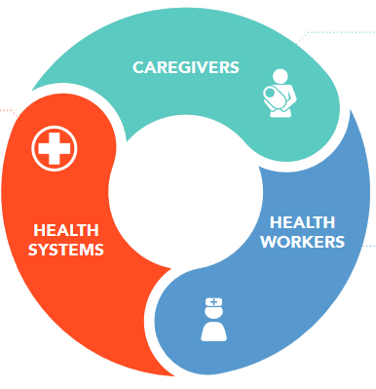
Stratégies de reprise des programmes de vaccination :
S'attaquer aux politiques et pratiques restrictives
Proportion des opportunités manquées de vaccination dans les pays à revenu faible et intermédiaire :¹
32 % (IC de 95 %, 27-38 %) chez les enfants âgés de 0 à 23 mois
47 % (IC de 95 %, 30-64 %) chez les femmes en âge de procréer
» Faible taux de conservation des fiches conservées à domicile/fiches conservées à domicile non apportées à la clinique
» Connaissance insuffisante du calendrier
» Réticence face à la vaccination
» Horaires limitées
» Pénurie et ruptures de stock
de vaccins ou de fiches conservées à domicile
» Manque d'intégration
» Mauvaise conception des dossiers
» Autres politiques défavorables
» Politiques restrictives en matière de limites d'âge
» Absence de dépistage
» Fausses contre-indications
» Préoccupation concernant les calendriers et l'éligibilité en matière de rattrapage
» Préoccupation relative au gaspillage des vaccins
¹ Sridhar S, Maleq N, Guillermet E, Colombini A, Gessner BD. Une revue systématique de la littérature sur les opportunités manquées de vaccination dans les pays à revenu faible et intermédiaire. Vaccin. 5 déc. 2014 ;32(51):6870-6879.
Notes:
En ce qui concerne les stratégies de relance des programmes de vaccination, de nombreux commentaires ont été formulés sur la nécessité de s'attaquer aux politiques et pratiques restrictives en matière de vaccination. Il s'agit vraiment d'un problème lié aux opportunités manquées de vaccination ou OMV.
La prévalence des OMV est élevée dans les pays à revenu faible ou intermédiaire : un enfant sur trois et une femme sur deux font l'expérience des OMV. Les raisons des OMV sont multiples et ont été identifiées : Il y a celles qui concernent les travailleurs de la santé, les soignants et le système de santé. Tous ces éléments sont importants et méritent un débat approfondi, mais les deux mis en avant ici ont suscité de nombreuses réactions. Premièrement, à droite, il y a la préoccupation ou l'incertitude des travailleurs de la santé quant à l'éligibilité. Et puis, dans le cadre des systèmes de santé, il y a les politiques restrictives en matière de limites d'âge, qui sont courantes dans les pays à revenu faible ou intermédiaire. Cependant, la proportion d'OMV que j'ai précédemment mentionnée peut être encore plus élevée chez les enfants de plus de 12 mois. Diapositive suivante

Slide 22
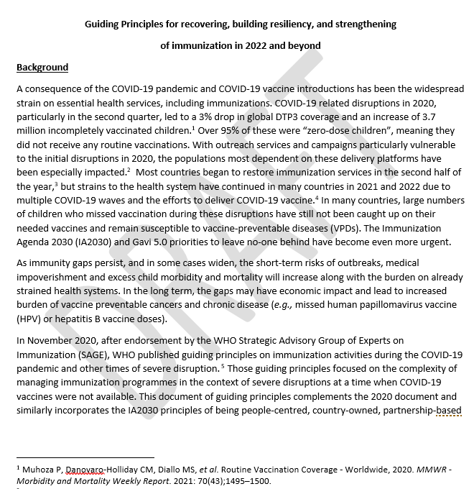
Principes directeurs de la reprise, de la promotion de la résilience et du renforcement de la vaccination en 2022 et au-delà
Structure
Combler les lacunes en matière d'immunité et rétablir les programmes de vaccination
  Stratégies pour combler les lacunes en matière d'immunité
  Stratégies de reprise des programmes de vaccination
  Surveillance des MEV
Renforcer la vaccination de routine et développer la résilience
  Gouvernance
  Financement
  Chaînes d'approvisionnement
  Prestation des services
  Génération de la demande
  Systèmes d’information sanitaire
Notes:
La deuxième grande partie du document sur les principes directeurs du renforcement de la vaccination de routine et de la résilience a été divisée en plusieurs sous-catégories consacrées chacune à une sous-catégorie du système de santé : gouvernance, financement, chaînes d'approvisionnement, prestation de services, promotion de la demande et systèmes d'information sanitaire. Diapositive suivante.

Slide 23
Mettre à profit le déploiement des vaccins contre la COVID-19 pour renforcer la vaccination et les soins de santé primaires
Principaux défis
Principales opportunités
Ressources humaines débordées de travail
Le risque de réticence face à la vaccination contre la COVID-19 se répercute sur la vaccination de routine
Pression publique et politique pour donner la priorité à la vaccination contre la COVID-19 par rapport à la vaccination de routine
Financier
      augmentation des coûts de sensibilisation intégrée
      déséquilibre entre les sources de financement
Incertitudes quant à l'avenir(pandémie/ vaccin contre la COVID-19)
Système de santé utilisant les investissements pour la lutte contre la COVID-19
      capacité de la chaîne du froid/de gestion des vaccins
      Renforcement de la surveillance des maladies et des MAPI
      capacités d'écoute sociale ou de communication
      suivi en temps réel et outils numériques
      collaboration avec le secteur privé
Promouvoir un programme de vaccination plus élargi
      vaccination tout au long de la vie
      prestation de services intégrés
Partenariats élargis
Source : Enquête menée par l'OMS et l'UNICEF pour explorer le statut actuel, les défis et les opportunités de l'intégration de la vaccination contre la COVID-19 et de la vaccination de routine. OMS : 48 réponses en février 2022 (5 bureaux régionaux et 41 bureaux nationaux). UNICEF : 54 réponses en décembre 2021 (6 bureaux régionaux et 34 bureaux nationaux).
Notes:
Le sujet qui a suscité le plus d'intérêt dans les commentaires reçu était celui de la mise à profit du déploiement des vaccins contre la COVID-19 pour renforcer la vaccination et les soins de santé primaires. Une enquête récente auprès des bureaux régionaux et nationaux de l'OMS et de l'UNICEF a permis d'identifier certains des principaux défis et opportunités à cet égard.
Parmi les défis à relever, il y avait des préoccupations relatives à la surexploitation des ressources humaines et au risque de répercussion de la réticence face à la vaccination contre la COVID-19 sur la vaccination de routine. Il y a aussi la pression ressentie par les pays en faveur de la vaccination contre la COVID-19 au détriment de la vaccination de routine et les préoccupations financières, car l'intégration de la prestation de services entraîne des coûts accrus. En outre, étant donné le déséquilibre entre les sources de financement et les contraintes de ce financement, certains ne savent pas avec certitude s'ils sont autorisés à utiliser ces fonds pour la prestation intégrée. Suivant.
Quant aux opportunités, des investissements dans la gestion de la chaîne du froid et des vaccins, la surveillance, l'écoute sociale et les communications, le suivi en temps réel et les outils numériques dans le cadre de la lutte contre la COVID-19, ainsi que la collaboration avec le secteur privé ont été constatés. Il y a une opportunité de promouvoir le programme de vaccination élargi vers la vaccination tout au long de la vie et la prestation de services intégrés. Et il y a également eu des partenariats élargis, en particulier avec les OSC, qui ont été mis à profit pour les vaccins contre la COVID-19 et qui peuvent être exploités à l'avenir. Diapositive suivante.

Slide 24
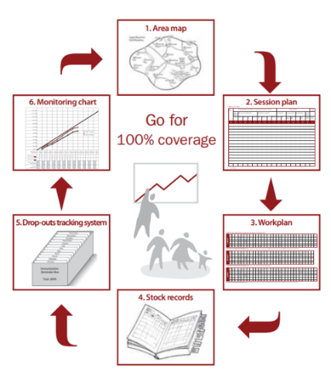
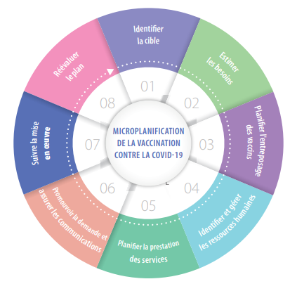
Synergies : De nombreux outils et conseils de vaccination contre la COVID-19 s'appuient sur des directives préexistantes du système de vaccination
Exemple : Microplanification de la vaccination contre la COVID-19 basée sur les directives de microplanification de la vaccination de routine
1. Carte de la région
6. Tableau de suivi
Optez pour une couverture à 100
2. Plan de la session
5. Système de suivi des abandons
3, Plan de travail
4. Comptabilité matières
  Source : Directives de la Région Afrique de l'OMS pour la microplanification de la vaccination de routine :
    https://www.who.int/immunization/sage/9_Final_RED_280909.pdf

Slide 25
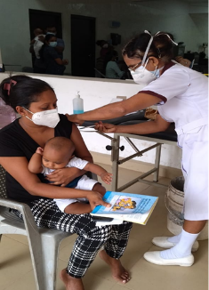
Synergies entre la vaccination contre la COVID-19 et la vaccination de routine des enfants
Sri Lanka¹ - stratégies de prestation combinées
Bolivie² - renforcement de la surveillance des MAPI
Les sessions de vaccination de routine ont permis de filtrer les parents en ce qui concerne les doses de rappel du vaccin contre la COVID-19 et d'administrer la vaccination ou de motiver en faveur de cette dernière
Quelques questions ciblées ont permis d'identifier les personnes à haut risque non vaccinées dans les ménages (p. ex., les personnes de plus de 60 ans, les parents atteints de comorbidités, les personnes immunodéprimées) et de les orienter vers des cliniques communautaires ou mobiles
Les sites de vaccination de masse sont conformes aux normes techniques de prévention et de traitement des MAPI.
Le recours à des points de vue pluridisciplinaires extérieurs au ministère a permis de mener des enquêtes et des analyses plus approfondies sur les cas graves de MAPI
1. Réunion du groupe de travail régional SEARO, mars 2022. OMS. Expérience du Sri Lanka en matière de combinaison des séances de vaccination de routine et de la vaccination contre la COVID-19.
2. Bolivie. Résultats de la mini-cPIE. Novembre 2021.
Rechercher des synergies avec la prestation des services de vaccination contre la COVID-19 pour renforcer la vaccination et les soins de santé primaires tout au long de la vie (p. ex., la vaccination en milieu scolaire ; les programmes de vaccination des adolescents et des adultes, y compris les agents de santé, les femmes enceintes et les personnes âgées ; l'intégration avec d'autres vaccinations et services de santé, le cas échéant).
Notes:
En termes d'exemples de pays, le Sri Lanka travaille œuvre déjà en vue de proposer des services combinés de vaccination contre la COVID-19 et de vaccination de routine, en partie pour faire face aux ressources humaines limitées. En outre, en Bolivie, les investissements pour la surveillance des MAPI des vaccins contre la COVID-19 aident à renforcer la surveillance générale des MAPI.
Il est important de noter que nous avons reçu des commentaires exprimant des inquiétudes quant à la promotion excessive de l'administration combinée des vaccins en raison du risque de débordement de la réticence à la vaccination contre la COVID-19. Les exemples du Sri Lanka et d'autres pays de la région et les présentations montrent que cela est au moins faisable dans certains contextes, mais que cela doit probablement être soigneusement étudié en fonction du contexte local. Suivant.
Nous avons pour recommandation de rechercher des synergies avec l'administration des vaccins contre la COVID-19, mais, en fin de compte, nous indiquons « lorsque cela est possible ». Diapositive suivante.

Slide 26
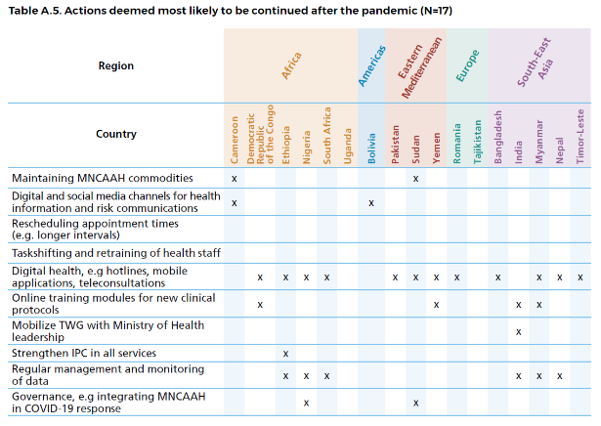
Synergies entre la vaccination contre la COVID-19 et la vaccination de routine des enfants
Investir dans des systèmes de données robustes, notamment en développant des solutions numériques et des systèmes d'information électroniques
Source : Maintien de l'offre et de l'utilisation des services de santé pour les mères, les nouveau-nés, les enfants, les adolescents et les personnes âgées pendant la pandémie de COVID-19 : Enseignements tirés de 19 pays. Genève : Organisation mondiale de la Santé ; 2021.
Notes:
Le thème des solutions numériques a suscité un grand intérêt. Les collègues de l'OMS du département de la Santé de la mère, du nouveau-né, de l'enfant et de l'adolescent et du vieillissement ont apporté leur soutien à 19 pays depuis le début de la pandémie. Dans leur rapport publié l'année dernière, les pays ont été interrogés sur les actions qu'ils jugeaient les plus susceptibles d'être poursuivies après la pandémie. L'écrasante majorité d'entre eux ont fait état de technologies numériques dédiées à la santé. À court terme, il est probable que les outils numériques utilisés pour le vaccin contre la COVID-19 ne soient pas tous applicables au programme de vaccination à long terme. Cependant, plus important encore, à long terme, nous constatons clairement une réceptivité et un intérêt accrus pour l'adoption et l'intégration des technologies numériques dans le système de santé. Suivant.
Il nous est donc recommandé d'investir dans des systèmes de données robustes, notamment en développant des solutions numériques et des systèmes d'information électroniques.

Slide 27
Conclusion
  Plus de deux ans de tensions et de perturbations du système de santé
  Nécessité urgente de combler les lacunes en matière d'immunité, de relancer les programmes de vaccination et de prévenir le risque d'épidémies
  L'objectif est de mieux rebondir et non de revenir aux niveaux antérieurs à la pandémie
  Opportunité de transformation de la reprise de la vaccination de routine et de la vaccination contre la COVID-19 en résilience et en renforcement des soins de santé primaires afin de ne laisser personne pour compte tout au long de la vie
Notes:
En conclusion, cela fait maintenant plus de deux ans que les systèmes de santé sont mis à rude épreuve et perturbés dans de nombreux pays. Il est urgent de combler les lacunes en matière d'immunité, de relancer les programmes de vaccination et de prévenir les risques d'épidémies. Cependant, l'objectif est de mieux rebondir et non de revenir aux niveaux antérieurs à la pandémie. En ce moment, nous avons l'opportunité de transformer les efforts de reprise de la vaccination de routine et de la vaccination contre la COVID-19 en résilience et en renforcement des soins de santé primaires afin de ne laisser personne pour compte tout au long de la vie. Diapositive suivante

Slide 28
Diapositives supplémentaires

Slide 29
La reprise de la vaccination en danger : Les revers du financement national
52 pays (27 % de l'ensemble des pays) ne retrouveront pas les niveaux de dépenses publiques totales par habitant antérieurs à la COVID-19 d'ici 2026, selon les projections de la Banque mondiale.¹
Groupe de revenu | Nombre | Pays les plus préoccupants
Faible | 7 | Afghanistan, Burundi, Liberia, Mozambique, Sierra Leone, Soudan du Sud, Soudan
Moyenne inférieure | 17 | Algérie, Angola, Bolivie, Cameroun, Comores, Djibouti, Eswatini, Kiribati, Lesotho, Micronésie, Nigeria, Papouasie-Nouvelle-Guinée, République du Congo, Sao Tomé-et-Principe, Timor oriental, Vanuatu, Zambie
Moyenne supérieure | 14 | Afrique du Sud, Belize, Botswana, Costa Rica, Dominique, Équateur, Fidji, Jordanie, Maldives, Mexique, Namibie, Sainte-Lucie, Surinam, Turkménistan
Revenu élevé | 14 | Antigua-et-Barbuda, Arabie saoudite, Bahamas, Bahreïn, Émirats arabes unis, Islande, Koweït, Nauru, Nouvelle-Zélande, Oman, Palau, Qatar, Saint-Kitts-et-Nevis, Trinité-et-Tobago
Total | 52
¹ Kurowski et al. From Double Shock to Double Recovery - Implications and Options for Health Financing in the Time of COVID-19, Mise à jour technique : Widening Rifts. Banque mondiale, septembre 2021

Slide 30
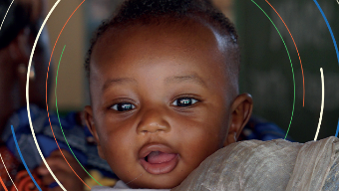
Programme de vaccination à l'horizon 2030 (IA2030) : maintenir et faire progresser la couverture vaccinale pendant la pandémie de COVID-19
Contexte actuel
Opportunités et priorités de l'IA2030
La priorité mondiale est le déploiement à grande échelle rapide et équitable des vaccins contre la COVID-19
Perturbation de la vaccination et d'autres services essentiels de soins de santé primaires en raison de la pandémie et des confinements
Détournement des ressources des activités de vaccination de routine
Risque d'impact du déploiement du vaccin contre la COVID-19 sur l'acceptabilité du vaccin
Pays adoptant de nouvelles approches pour cibler les adultes
La vaccination, une priorité mondiale
Des arguments solides en faveur du rôle du déploiement des vaccins dans la reprise économique et la sécurité mondiale
Mettre l'accent sur le rétablissement sans porter préjudice
Nécessité d'une action collective pour reconstruire les services et systèmes essentiels, tout en réduisant le nombre d'enfants zéro-dose
Des modèles de partenariat « parapluie » ont fait leur apparition (par exemple, le COVAX, l'ACT-A, etc.)
Opportunité d'une approche de vaccination tout au long de la vie
Source : https://www.immunizationagenda2030.org/

Slide 31
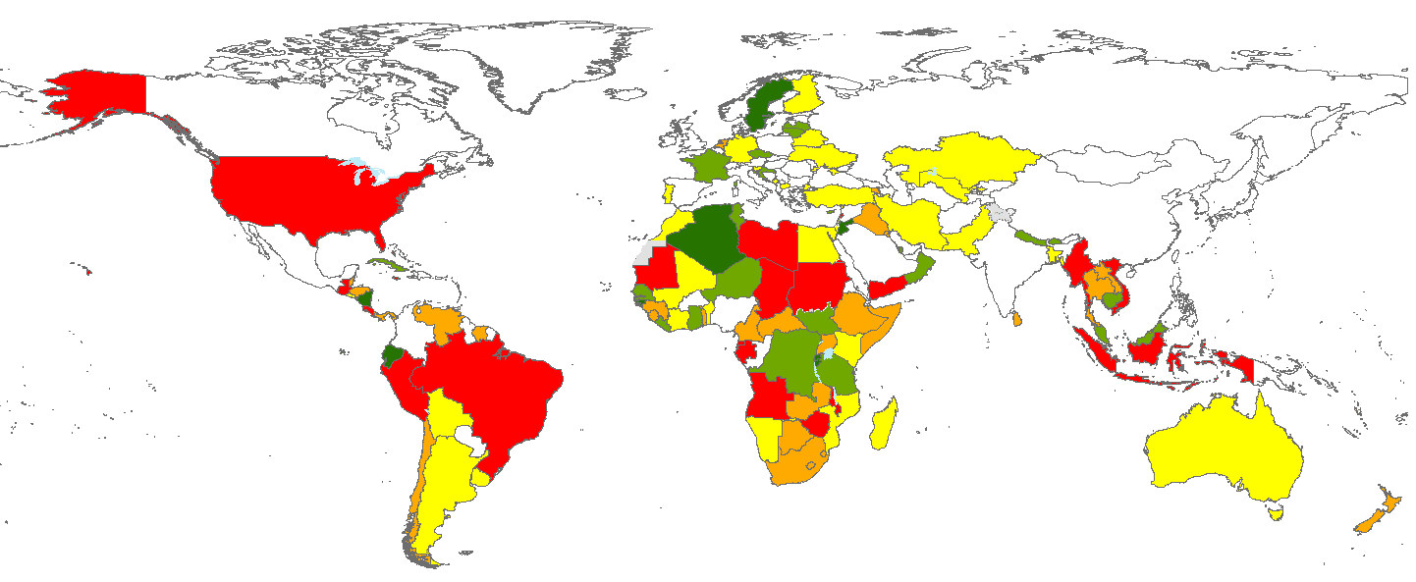
Les perturbations des services de santé essentiels persistent dans toutes les régions et à tous les niveaux de revenus, 4e trimestre 2021
92 % des pays (117 sur 127) ont signalé des perturbations plus ou moins importantes dans au moins un service de santé essentiel
Pourcentage de services perturbés par pays
Les appellations employées dans la présente publication et la présentation des données qui y figurent n’impliquent de la part de l’OMS aucune prise de position quant au statut juridique des pays, territoires, villes ou zones, ou de leurs autorités, ni quant au tracé de leurs frontières ou limites.
Les traits discontinus formés d’une succession de points ou de tirets sur les cartes représentent des frontières approximatives dont le tracé peut ne pas avoir fait l’objet d’un accord définitif.
Pas de données
Sans objet
Dénominateur : représente les réponses des pays/territoires qui ont répondu à au moins une section de l'enquête et ont consenti à l'accord de partage des données.
Les services comprennent 66 services dans les domaines suivants : soins primaires, soins d'urgence, soins critiques et opératoires, réadaptation, soins palliatifs, soins contre le cancer, soins communautaires, et services de suivi pour la santé reproductive, maternelle, néonatale, infantile et adolescente et la nutrition, la vaccination, les maladies transmissibles, les maladies tropicales négligées, les troubles mentaux, les troubles neurologiques et les troubles liés à l'usage de substances, et les soins aux personnes âgées
Source : Enquêtes répétées de Round 3 Global sur la continuité des services de santé essentiels, Nov-Déc. 2021 (reflétant la situation au cours des 6 derniers mois)

Slide 32
La pandémie de COVID-19 a entraîné un recul important de la vaccination des enfants en 2020
La couverture vaccinale des nourrissons [troisième dose du vaccin antidiphtérique-antitétanique-anticoquelucheux (DTC-3)] est revenue aux niveaux de 2009 (83 %)
23 millions d'enfants n'ont pas reçu les vaccins de base dans le cadre des services de vaccination de routine en 2020 (3,7 millions de plus qu'en 2019)
La plupart d'entre eux (jusqu'à 17 millions d'enfants) n'ont pas reçu le moindre vaccin (enfants zéro-dose*)
*Les enfants zéro-dose sont définis comme ceux qui n'ont pas reçu le DTC1
Source : Estimation OMS/UNICEF de la couverture vaccinale nationale en 2020 (WUENIC 2020), 15 juillet 2021
https://www.who.int/news/item/15-07-2021-covid-19-pandemic-leads-to-major-backsliding-on-childhood-vaccinations-new-who-unicef-data-shows
Formation Complète​ 2022

Slide 33
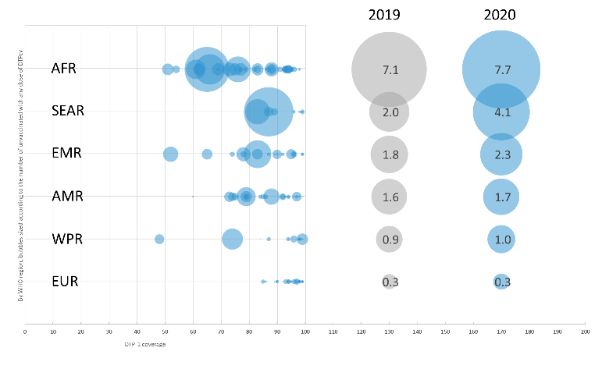
Augmentation du nombre « d'enfants zéro-dose* » dans toutes les régions en 2020
Les enfants zéro-dose vivent de manière disproportionnée sur le continent africain et dans les pays touchés par des conflits.
La plus forte augmentation est constatée dans la région d'Asie du Sud-Est (plus du double)
Les régions où les mesures de confinement ont été les plus strictes ont connu les plus fortes augmentations du nombre d'enfants zéro-dose, car la prestation de services et surtout la sensibilisation ont été affectées.
*Les enfants zéro-dose sont définis comme ceux qui n'ont pas reçu le DTC1
Source : WUENIC 2020, 15 juillet 2021. https://www.who.int/news/item/15-07-2021-covid-19-pandemic-leads-to-major-backsliding-on-childhood-vaccinations-new-who-unicef-data-shows
Formation Complète​ 2022

Slide 34
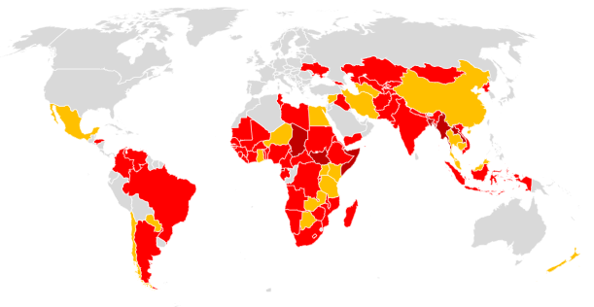


Des millions de personnes sont exposées à un risque accru de maladies évitables par la vaccination en raison de l'annulation ou du report des campagnes* pour cause de COVID-19 depuis mars 2020
L'impact des campagnes de lutte contre les MEV annulées ou retardées devrait se manifester en premier par des épidémies de rougeole étant donné que plus de 75 millions d'enfants dans 25 pays n'ont pas reçu le vaccin prévu contre la rougeole.
Pays ayant retardé ou annulé des campagnes
Au moins une campagne retardée, aucune campagne incomplète (21)
Au moins une campagne retardée et non réalisée, aucune campagne annulée ou statut inconnu (60)
Au moins une campagne annulée ou statut inconnu (8)
*Campagnes de vaccination contre les maladies évitables par la vaccination :
Polio (VPI, VPOm2, VPOb)
Méningite A
Rougeole - rubéole (R, RR, ROR)
Choléra (VOC)
Fièvre jaune
Tétanos (Td)
Source : OMS, Référentiel de vaccination - 23-02-2022
Formation Complète​ 2022
Notes:
NOMBRE ACTUEL DE CAMPAGNES DE VACCINATION PERTURBÉES
Les campagnes ne sont pas destinées à remplacer la vaccination de routine, mais plutôt à servir d'activité complémentaire et à offrir une opportunité à ceux qui auraient pu être laissés pour compte par les services de routine :
Pour lutter contre des épidémies
Pour combler les lacunes en matière d'immunité de la population dans une population ou un groupe spécifique
Pour introduire un nouvel antigène ou un nouveau vaccin
Arrêt des campagnes de vaccination de masse recommandé en mars 2020 en raison de la transmission du SARS-CoV-2
Bureau de surveillance de la poliomyélite (POB) de l'Initiative mondiale pour l'éradication de la polio (GPEI)
Groupe stratégique consultatif d’experts sur la vaccination (SAGE)
En mai 2020, les partenaires de la vaccination ont créé un référentiel en ligne appelé Campaign Delay Tracker sur la base d'une plate-forme existante du référentiel de vaccination de l'OMS.
Les campagnes de vaccination de masse ont été fortement perturbées par la COVID-19.
En mai 2020, 105 des 183 campagnes prévues (57 %) ont été reportées ou annulées dans 57 pays, avec une estimation de 796 millions de doses de vaccins reportées ou manquées.
En février 2022, 83 campagnes planifiées dans 60 pays étaient toujours reportées, ce qui représente environ 330 millions de doses de vaccin reportées ou manquées, dont 25 campagnes spécifiques à la rougeole (30 %) avec une estimation de >75 millions de doses reportées ou manquées.
Les campagnes retardées représentent des estimations antérieures à la COVID-19 et ne reflètent pas les déficits immunitaires créés par les perturbations dues à la COVID-19.

Slide 35
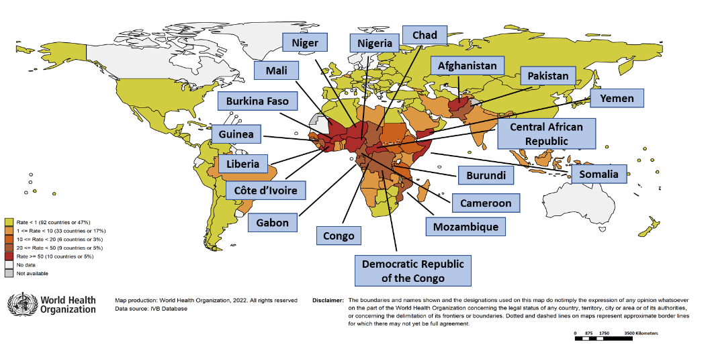
Le risque d'épidémies de rougeole est de plus en plus préoccupant, notamment en Afrique et en Asie du Sud, et constitue une menace pour la sécurité sanitaire mondiale pour les États-Unis
Pays | Cas | Taux/R
Somalie | 6 029 | 369
Yémen | 4 340 | 142
Libéria | 462 | 89
Côte d'Ivoire | 2 352 | 87
Afghanistan | 2 957 | 74
Burkina Faso | 1 573 | 73
Mali | 1 357 | 65
Niger | 1 552 | 62
République centrafricaine | 285 | 58
Nigéria | 10 782 | 51
Tchad | 775 | 46
Pakistan | 9 313 | 41
Gabon | 89 | 39
République démocratique du Congo | 3 447 | 37
Guinée | 456 | 34
Burundi | 370 | 30
Mozambique | 835 | 26
Congo | 145 | 26
Cameroun | 645 | 24
Remarques : Basé sur les données reçues en février 2022 - Données de surveillance de janvier 2021 à décembre 2021 - Incidence : Nombre de cas / population * 1 000 000 - Données sur la population : Projections de la population mondiale, révision 2019
Notes:
ROUGEOLE - ALERTE PRÉCOCE
Les épidémies de rougeole ont persisté pendant la pandémie de COVID, nombre d'entre elles étant classées comme importantes ou perturbatrices (>20 cas par million) et ceci malgré :
Les interventions non pharmaceutiques de lutte contre la COVID-19 : fermetures d'écoles, réduction des déplacements dans le pays et restrictions sur les déplacements à l'international, distanciation physique, obligation de port du masque ;
Les perturbations dans les systèmes nationaux de surveillance des maladies évitables par la vaccination/réseaux de laboratoires ; et,
L'immunité naturelle acquise lors de l'épidémie de rougeole importante et perturbatrice de 2017-2019.
Une résurgence de la rougeole est susceptible de se produire avant que l'on ne remarque une augmentation de l'incidence de maladies moins transmissibles et les épidémies en Afrique et en Asie du Sud constituent une menace pour la sécurité sanitaire mondiale pour les États-Unis – la rougeole comme traceur ou alerte précoce.
Les épidémies de rougeole peuvent mettre en évidence les faiblesses des programmes de vaccination de routine et les lacunes en matière d'immunité dues à la pandémie de COVID-19.

